Slide 1
第8章 图像压缩编码
人工智能与信息技术学院 张季

Slide 2
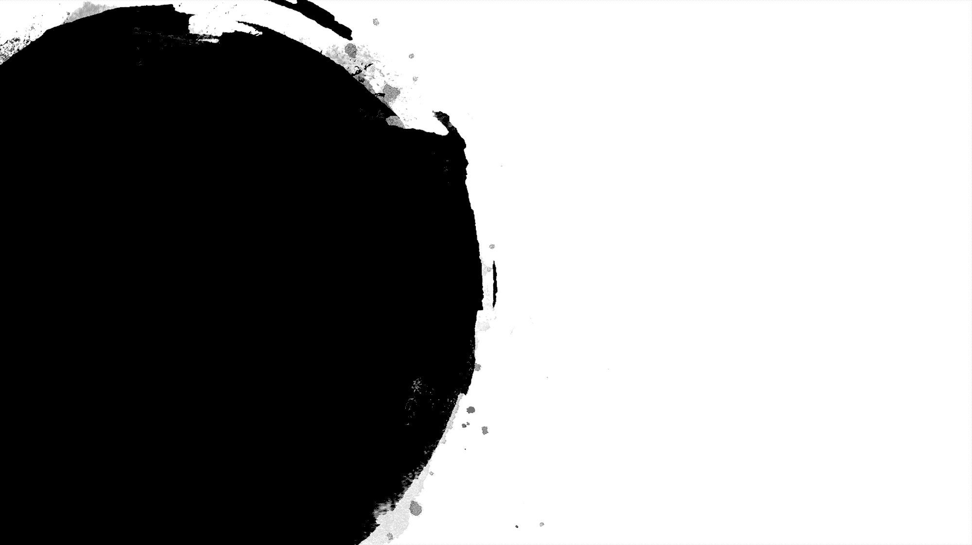
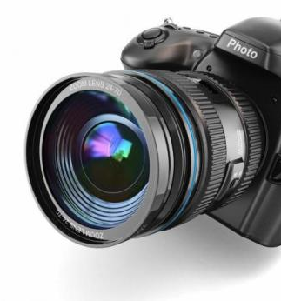
相机存储卡剩下空间不多了
再去买张SD卡
删除已经拍好的风景照片
调节相机参数，把要拍的照片数据量调低些

Slide 3
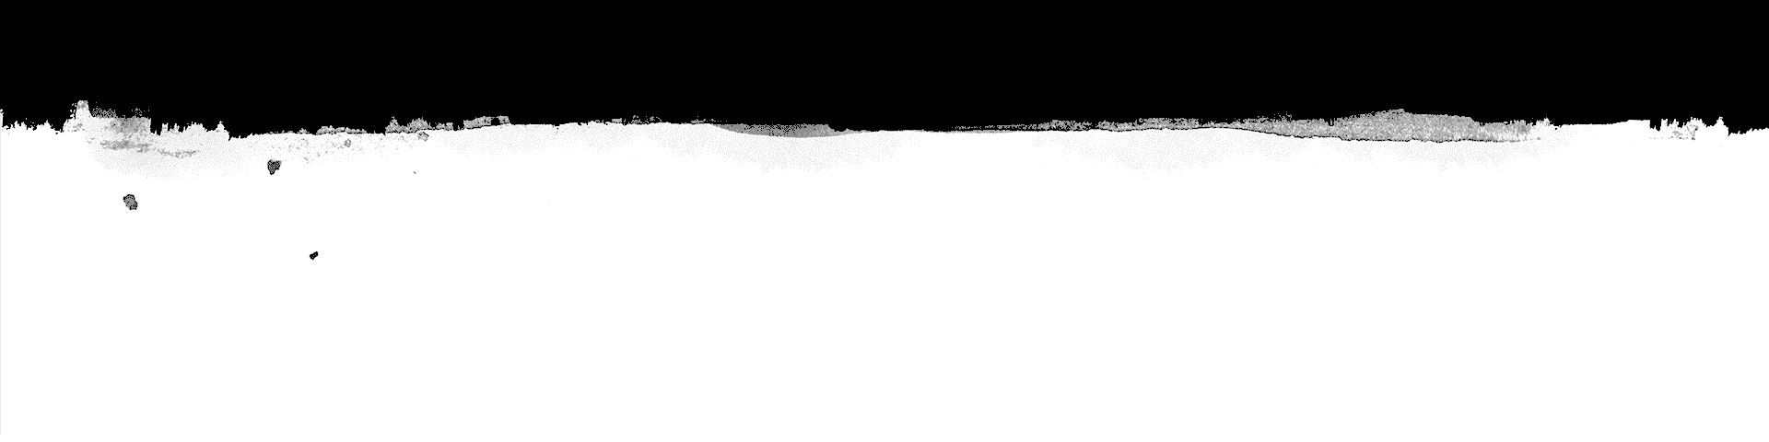
图像压缩编码
对图像采用不同的表达方法以减少表示图像所需的数据量，这个工作常用对图像进行编码的方法来解决，所以也常称图像编码为图像压缩
压缩数据量的重要方法是消除冗余数据
图像编码以信息论为基础，根据解码结果对原图像的保真程度，图像编码的方法可分成两大类：信息保持型编码和信息损失型编码

Slide 4
为什么需要图像压缩
图像的数据量通常很大，对存储、处理和传输带来许多问题（对比视频）
一幅512×512的8比特灰度图像所占空间为
512×512×8 = 256 kB
一部90分钟的彩色电影，每秒放映24帧。把它数字化，每帧512×512像素，每像素的R、G、B三分量分别占8 bit，总比特数为 ：
（512×512 × 8 × 3 × 24 × 60 ×90 ）bit
= 97 200Mbyte = 94.9GB
如一张CD光盘可存600兆字节数据，这部电影仅图像就需要用162张CD光盘来存储。
Notes:
为此，必须采用对图像的新的表达方法以减小数据量，这就是图像压缩与编码要解决的问题。

Slide 5
为什么需要图像压缩
不断扩大的图像应用
Internet上的大量图像
数字图书馆
遥感图像
视频，如电视会议、数字电视、IPTV……

Slide 6
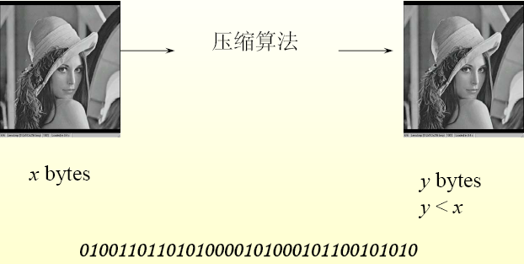

Slide 7
本章概述
本章通过学习图像压缩理论及模型，了解图像编码常用方法，教学重点在于行程编码，Huffman 编码，无损预测编码的原理概念。

Slide 8
本章教学目标
理解图像编码原理
理解并掌握数字图像中的3种数据冗余
掌握自然码和变长编码，会计算行程编码和哈夫曼编码给出熵、平均码长、编码效率、压缩比
理解预测编码

Slide 9
8 图像压缩编码
背景
编码冗余
空间冗余
不相关信息
JPEG压缩
视频压缩

Slide 10
什么是数据冗余
你的妻子，Helen，将于明天晚上6点零5分在上海的虹桥机场接你。
(23*2+10=56个半角字符)
你的妻子将于明天晚上6点零5分在虹桥机场接你
(20*2+2=42个半角字符）
Helen将于明晚6点在虹桥接你
(10*2+6=26个半角字符）
结论：只要接收端不会产生误解，就可以减少承载信息的数据量。
Notes:
一般来说，图像数据中存在以下几种冗余：

Slide 11
描述上的冗余
描述方式：
这是一幅2×2的图像，图像的第一个像素是红的，第二个像素是红的，第三个像素是红的，第四个像素是红的。
这是一幅2×2的图像，整幅图都是红色的。
1
2
3
4
Notes:
一般来说，图像数据中存在以下几种冗余：

Slide 12
图像数据的冗余
空间冗余：邻近像素灰度分布的相关性很强。
频间冗余：多谱段图像中各谱段图像对应像素之间灰度相关性很强。
时间冗余：序列图像帧间画面对应像素灰度的相关性很强。
视觉冗余： 是指人眼不能感知或不敏感的那部分图像信息。
信息熵冗余：也称编码冗余，如果图像中平均每个像素使用的比特数大于该图像的信息熵，则图像中存在冗余。
结构冗余： 图像中存在很强的纹理结构或自相似性。
知识冗余： 在有些图像中还包含与某些先验知识有关的信息。
Notes:
一般来说，图像数据中存在以下几种冗余：

Slide 13
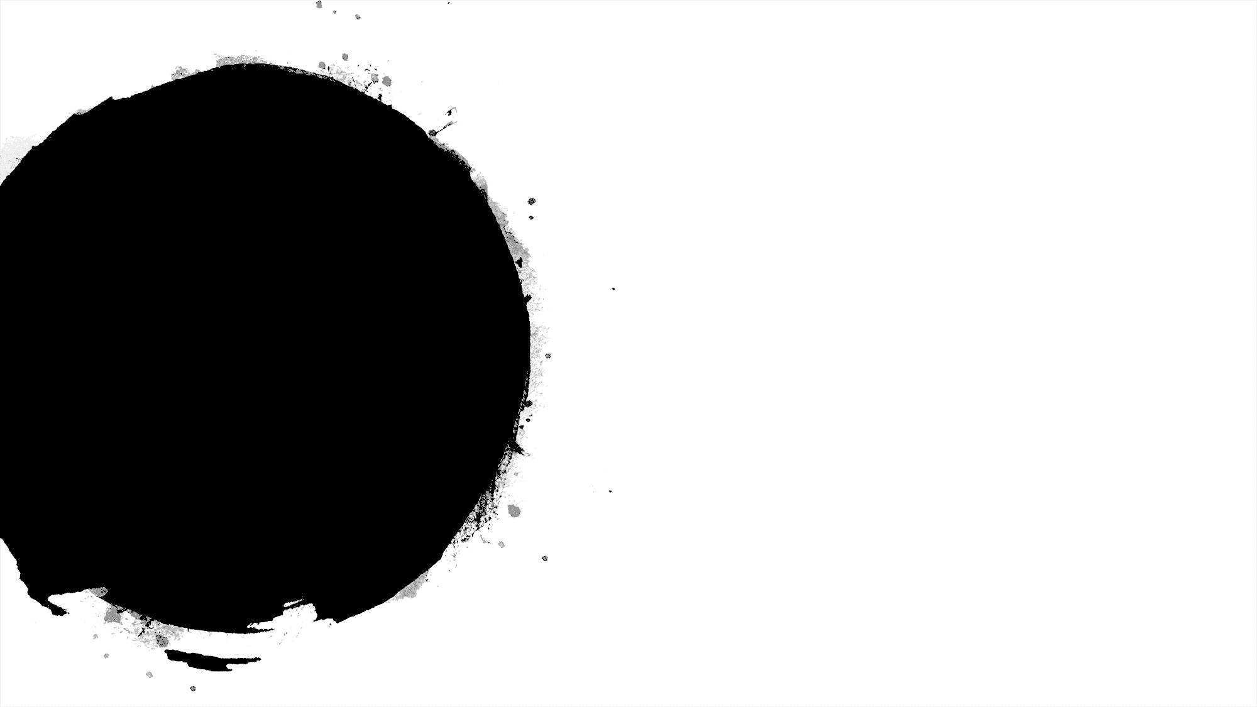
空间冗余
静态图像中经常存在。
图像中，规则物体和背景的表面物理特征具有相关性。
Notes:
邻近像素灰度分布的相关性很强。图像内部相邻像素之间存在较强的相关性所造成的冗余。

Slide 14
时间冗余
音频视频中经常存在。
如：图像序列中的两幅相邻的图像之间有较大的相关性，甚至几乎完全相同。
Notes:
视频图像序列中的不同帧之间的相关性所造成的冗余。

Slide 15

结构冗余
纹理结构规则、相互重叠的结构表面。
Notes:
是指图像中存在很强的纹理结构或自相似性。

Slide 16
视觉冗余
是指人眼不能感知或不敏感的那部分图像信息。例如，利用人眼对蓝光不敏感的视觉特性，在对彩色图像编码时， 就可以用较低的精度对蓝色分量进行编码。

Slide 17
图像压缩的方法
从信息论的角度来看，压缩利用了图像信号中的冗余度。压缩就是去除信息中的冗余，用更接近本质的描述替代原有冗余的描述。
从数学角度看，将原始图像转化为从统计角度看尽可能不相关的数据集。
根据编码过程中是否存在信息损耗可将图像编码分为有损压缩和无损压缩。
Notes:
消除冗余数据

Slide 18
图像压缩原理
首先通过对原始图像的编码以达到减少数据量的目的（压缩过程），对编码结果进行解码，得到解码图像（恢复了图像形式）以使用
Notes:
对图像数据的压缩可借助对图像的编解码来实现，这个过程可用下图表示

Slide 19
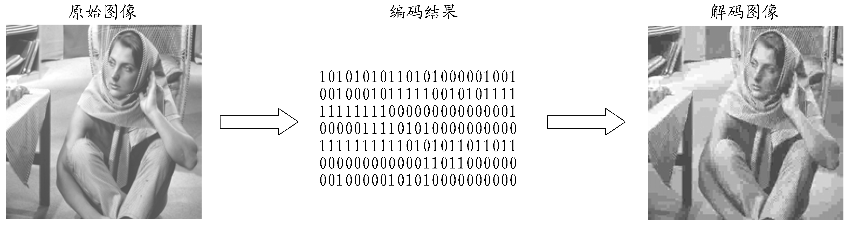
原始图像经编码后成为一串特定的码流，这串码流经解码又成为一幅图像，解码图像与原始图像相同，称编解码过程是无损的；解码图像也可以与原始图像不同，称编解码过程是有损的

Slide 20
图像冗余无损压缩的原理
从原来的16*3*8=284bits压缩为： (1+3)*8=32bits
RGB | RGB | RGB | RGB
RGB | RGB | RGB | RGB
RGB | RGB | RGB | RGB
RGB | RGB | RGB | RGB
16
RGB
Notes:
对图像数据的压缩可借助对图像的编解码来实现，这个过程可用下图表示

Slide 21
图像冗余有损压缩的原理
从原来的5*5*8=284bits压缩为： 2*8=16bits
34 | 34 | 34 | 34 | 34
34 | 34 | 34 | 34 | 34
34 | 34 | 34 | 34 | 34
34 | 34 | 34 | 34 | 34
34 | 34 | 34 | 34 | 34
36 | 35 | 34 | 34 | 34
34 | 34 | 32 | 34 | 34
33 | 37 | 30 | 34 | 34
34 | 34 | 34 | 34 | 34
34 | 35 | 34 | 34 | 31
25 | 34
Notes:
对图像数据的压缩可借助对图像的编解码来实现，这个过程可用下图表示

Slide 22
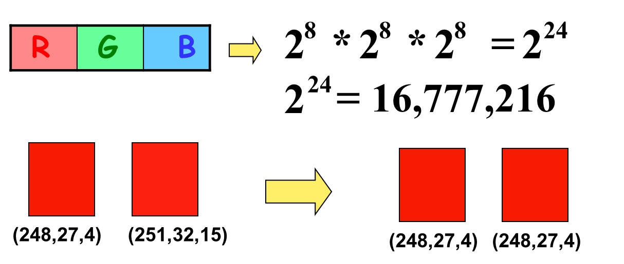
图像视觉冗余的压缩
Notes:
由于一幅图像存在数据冗余和主观视觉冗余，所以压缩方式就可以从这两方面着手开展。
改变图像信息的描述方式，以压缩掉图像中的数据冗余。
忽略一些视觉不太明显的微小差异，以压缩掉图像中的视觉冗余。

Slide 23
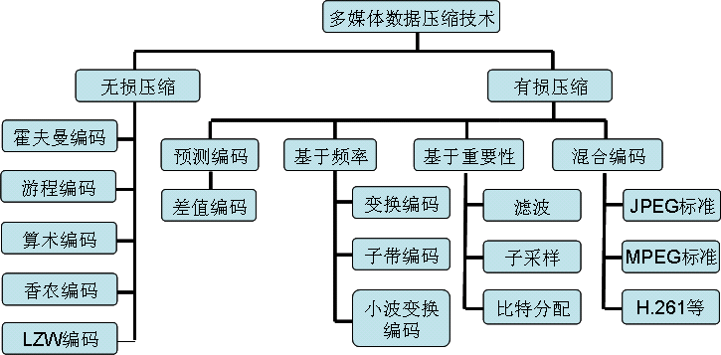
图像编码分类
Notes:
无损压缩是指将压缩后的数据进行重构（或者称作还原、解压缩）后的信息与原来的信息完全相同的压缩编码方式。
无损压缩用于要求重构的信息与原始信息完全一致的场合。常见的例子有磁盘的文件压缩（例如常用的Win-RAR, WinZip) 。
根据目前的压缩技术，无损压缩的算法一般可以把普通的文件数据压缩到原来的1/2―1/4。
常用的无损压缩算法有行程编码(RLE)、霍夫曼编码（Huffman Code) 等算法。下面就行程编码和霍夫曼编码进行介绍。

Slide 24
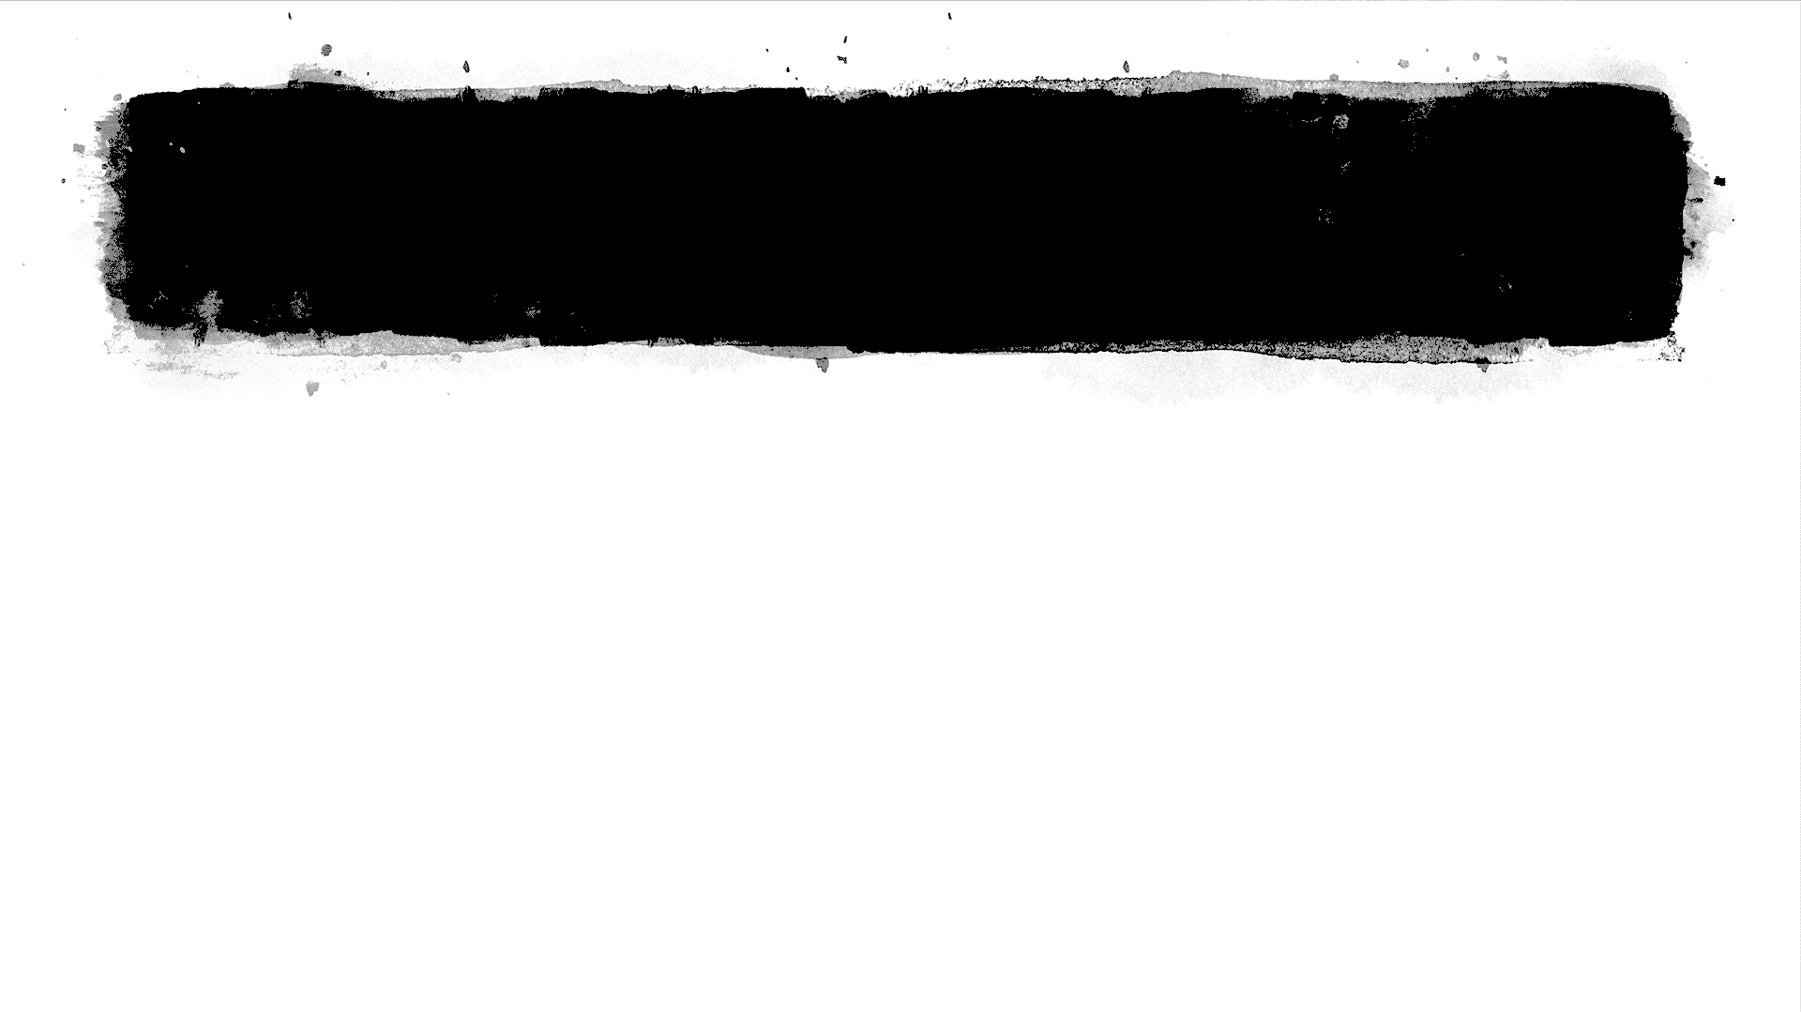
图像的压缩编码
第一代压缩编码 八十年代以前，主要是根据传统的信源编码方法。
第二代压缩编码 八十年代以后，突破信源编码理论，结合分形、模型基、神经网络、小波变换等数学工具，充分利用视觉系统生理心理特性和图像信源的各种特性。

Slide 25
图像的压缩编码
行程编码
像素编码
算术编码
第一代压缩编码
熵编码
预测编码
增量调制
DPCM调制
变换编码
DCT变换
其他编码
位平面编码
Notes:
八十年代以前，主要是根据传统的信源编码方法。

Slide 26
图像的压缩编码
子带编码
第二代压缩编码
分层编码
分型编码
模型编码
Notes:
八十年代以后，突破信源编码理论，结合分形、模型基、神经网络、小波变换等数学工具，充分利用视觉系统生理心理特性和图像信源的各种特性。

Slide 27
函数imratio和compare
函数imratio用于表示两幅图像文件和/或变量的比特数的比率。
函数compare用于比较原图像与压缩解码图像的均方根误差。

Slide 28
函数imratio和compare
r=imratio(imread('greens.jpg'),'greens.jpg’)
f=imread('rice.png’); [X,map]=gray2ind(f,16); Gray_image=ind2gray(X,map); subplot(1,2,1),subimage(f); subplot(1,2,2),subimage(Gray_image); compare(f,Gray_image)

Slide 29
函数imratio和compare
r =68.9292
ans =4.8216
Notes:
函数imratio用于表示两幅图像文件和/或变量的比特数的比率。
函数compare用于比较原图像与压缩解码图像的均方根误差。

Slide 30
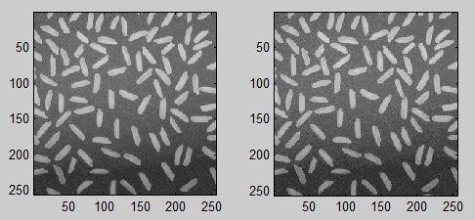
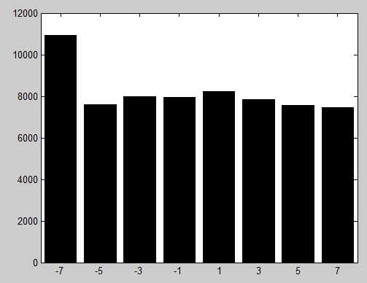
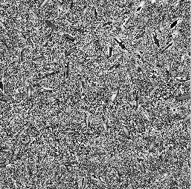
函数imratio和compare
>> r=imratio(imread('greens.jpg'),'greens.jpg')
r =
68.9292
>> f=imread('rice.png');
>> [X,map]=gray2ind(f,16);
>> Gray_image=ind2gray(X,map);
>> subplot(1,2,1),subimage(f);
>> subplot(1,2,2),subimage(Gray_image);
>> compare(f,Gray_image)
ans =
4.8216

Slide 31
行程编码(RLE编码)
编码思想：通过改变图像的描述方式，来实现图像的压缩。将一行中灰度值相同的相邻像素，用一个计数值和该灰度值来代替。
举例说明：a=100,b=1,c=23,d=254
aaaa bbb cc d eeeee fffffff
4 3 2 1 5 7
(共22*8=176 bits)
4a3b2c1d5e7f
(共12*8=96 bits)
压缩比为：176：96=1.83:1

Slide 32
行程编码——传真中的应用方法
对于： 500w 3b 470w 12b 4w 3b 3000w
编码为： 500, 3, 470, 12, 4, 3, 3000
编码位数为: 12, 12, 12, 12, 12, 12, 12
需要的数据量为： 12*7=84 bit
Notes:
W代表白色，B代表黑色，2048<3000<4096,所以是12位

Slide 33
行程编码——传真中的应用方法
根据传真件的特点，对其进行改进。
可以预知白色多黑色少，所以可对白色和黑色的计数值采用不同的位数。
以这个例子，可以定义：
白色：12 bit，黑色：4 bit
编码为： 500, 3, 570, 12 ,4, 3, 3000
编码位数为: 12,4,12, 4,12,4,12
所需字节数为：4*12+3*4=60bit
比原来的RLE方式84bit减少了24bit,
相当于又提高了压缩比为 84/60=1.4:1 。
Notes:
W代表白色，B代表黑色，8<12<16,所以是4位

Slide 34
二维行程编码
二维行程编码要解决的核心问题是:
将二维排列的像素，采用某种方式转化成一维排列的方式。之后按照一维行程编码方式进行编码。
Notes:
编码时如果不能使L_{avg}达到最小，就说明存在编码冗余
编码所用符号构成的集合称为码本。最简单的二元码本称为自然码，它对出现概率不同的灰度级都赋予相同数量的比特数，因而不能使L_{avg}达到最小，从而产生编码冗余。此时可使用变长码

Slide 35
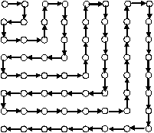
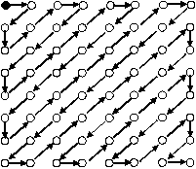
两种典型的二维行程编码的排列方式：

Slide 36
二维行程编码——例
数据量：64*8=512(bit)
Notes:
2的8次幂＝256

Slide 37
二维行程编码——例
130，130，130，129，134，133，129，130；
130，130，130，129，134，133，130，130；
130，130，130，129，132，132，130，130；
129，130，130，129，130，130，129，129；
127，128，127，129，131，129，131，130；
127，128，127，128，127，128，132，132；
125，126，129，129，127，129，133，132；
127，125，128，128，126，130，131，131
数据量：64*8=512(bit)
Notes:
如果按照行扫描的顺序排列的话，数据分布为：

Slide 38
二维行程编码——例（行）
（3，130），（1，129），（1，134），（1，133），（1，129），（4，130），（1，129），（1，134），（1，133），（5，130），（1，129），（2，132），（2，130），（1，129），（2，130），（1，129），（2，130），（2，129），（1，127），（1，128），（1，127），（1，129），（1，131），（1，129），（1，131），（1，130），（1，127），（1，128），（1，127），（1，128），（1，127），（1，128），（2，132），（1，125），（1，126），（2，129），（1，127），（1，129），（1，133），（1，132），（1，127），（1，125），（2，128），（1，126），（1，130），（2，131）
数据量为:46*(3+8)=506(bit)
压缩比为：512：506=1.02:1
Notes:
如果按照行扫描的顺序排列的话，数据分布为：

Slide 39
二维行程编码——例（列）
130，130，130，129，134，133，129，130；
130，130，130，129，134，133，130，130；
130，130，130，129，132，132，130，130；
129，130，130，129，130，130，129，129；
127，128，127，129，131，129，131，130；
127，128，127，128，127，128，132，132；
125，126，129，129，127，129，133，132；
127，125，128，128，126，130，131，131
Notes:
如果按照列扫描顺序进行排列

Slide 40
二维行程编码——例(列)
（3，130），（1，129），（2，127），（1，125），（1，127），（4， 130），（2，128），（1，126），（1，125），（4，130），（2，127），（1，129），（1，128），（5，129），（1，128），（1，129），（1，128），（2， 134），（1，132），（1，130），（1，131），（2，127），（1，126），（2，133），（1，132），（1，130），（1，129），（1，128），（1，129），（1，130）， （1，129），（2，130），（1，129），（1，131），（1，132），（1，133），（1，131），（3，130），（1，129），（1，130），（2，132），（1，131）
数据量为:42*（3+8）=462(bit)
压缩比为：512：462=1.11:1
Notes:
如果按照行扫描的顺序排列的话，数据分布为：

Slide 41
二维行程编码——例

Slide 42
二维行程编码——例（典型排列）
130，130，130，130，130，130，130，130，
130；129，129，129，129，130，130，129；
127，128，127，129，131，130，132，134，
134；133，133，132，130，129，128，127，
128，127，128，127，125，126，129，129；
127，129，133，132，131，129，130，130；
129，130，130，130，129，130，132，132；
131，131，130，126，128，128，125，127
Notes:
如果按照方式(a)扫描的顺序排列的话，数据分布为：

Slide 43
二维行程编码——例（典型排列）
（7，130），（2，130），（4，129），（2，130），（1，129）；（1，127），（1，128），（1，127），（1，129），（1，131），（1，130），（1，132），（2，134），（2，133），（1，132），（1，130），（1，129），（1，128），（1，127），（1，128），（1，127），（1，128），（1，127），（1，125），（1，126），（2，129），（1，127），（1，129），（1，133），（1，132），（1，131），（1，129），（2，130），（1，129），（3，130），（1，129），（1，130），（2，132），（2，131），（1，130），（1，126），（2，128），（1，125） ，（1，127）
数据量为:44*（3+8）=484(bit)
压缩比为：512：484=1.06:1
Notes:
如果按照行扫描的顺序排列的话，数据分布为：

Slide 44
二维行程编码——例

Slide 46
二维行程编码——例（典型排列）
130，130，130，130，130，130，129，130，
130；129，127，130，130，129，134，133；
134，129，130，128，127，125，128，127，
129；132，133，129，130，130，132，130，
129，127，126，127，125，129，128，131；
130，130，130，130，129，129，127，129；
128，128，127，128，131，129，130，132；
129，126，130，133，132，132，131，131;
Notes:
如果按照方式(a)扫描的顺序排列的话，数据分布为：

Slide 47
二维行程编码——例（典型排列）
（6，130），（1，129），（2，130），（1，129），（1，127）；（2，130），（1，129），（1，134），（1，133），（1，134），（1，129），（1，130），（1，128），（1，127），（1，125），（1，128），（1，127），（1，129），（1，132），（1，133），（1，129），（2，130），（1，132），（1，130），（1，129），（1，127），（1，126），（1，127），（1，125），（1，129），（1，128），（1，131），（4，130），（1，129），（1，127），（1，129），（1，130），（2，132），（2，131），（1，130），（1，129），（2，128），（1，127） ，（1，128），（1，131），（1，129），（1，130） ，（1，132），（1，129），（1，126），（1，130） ，（1，133），（1，132），（2，131）
数据量为:49*（3+8）=539(bit)
压缩比为：512：539=0.94:1
Notes:
行程编码要获得好的压缩率的前提是，有比较长的相邻像素的值是相同的。

Slide 48


熵编码
对一个随机事件E，如果它的出现概率是 P(E),那么它包含的信息：
每个信源输出的平均信息，也称为信源的熵为
如果要求编码过程中不丢失信息量，即要求保存信息熵，这种信息保持编码叫熵编码，是根据消息出现概率的分布特性而进行的，是无损数据压缩编码。
Notes:
I(E)称为E的自信息。如果P(E)=1(即事件总发 生)，那么I(E)=0，即因为没有与该事件相关联的不确定性，也就没有该事件已发生需要传递的信息。
熵是指数据中承载的信息量。
所谓的熵编码是指在完全不损失信息量前提下进行最小数据量的编码。

Slide 49
Huffman 编码
为了达到大的压缩率，提出了一种方法就是将在图像中出现频度大的像素值，给一个比较短的编码，将出现频度小的像数值，给一个比较长的编码。
例：
aaaa bbb cc d eeeee fffffff
4 3 2 1 5 7
如果不进行特殊的编码，按照图像像素的描述，需要的数据量为：
22*8=176 bits
Notes:
行程编码要获得好的压缩率的前提是，有比较长的相邻像素的值是相同的。
熵是指数据中承载的信息量。
所谓的熵编码是指在完全不损失信息量前提下进行最小数据量的编码。

Slide 50
Huffman 编码
aaaa bbb cc d eeeee fffffff
4 3 2 1 5 7
按照熵编码的原理进行编码：
f=0 e=10 a=110 b=1111 c=11100 d=11101
由：
f=0 e=10 a=110 b=1111 c=11100 d=11101
aaaa bbb cc d eeeee fffffff
数据量：7*1+5*2+1*5+2*5+3*4+4*3=56 bit
压缩比为：176：56=3.14：1
110 | 110 | 110 | 110 | 1111 | 1111 | 1111 | 11100 | 11100 | 11101 | 10 | 10 | 10 | 10 | 10 | 0 | 0 | 0 | 0 | 0 | 0 | 0
Notes:
行程编码要获得好的压缩率的前提是，有比较长的相邻像素的值是相同的。
熵是指数据中承载的信息量。
所谓的熵编码是指在完全不损失信息量前提下进行最小数据量的编码。
??

Slide 51
Huffman编码 —— 算法
首先求出图像中灰度分布的灰度直方图；
根据该直方图，对其按照分布概率从小到大的顺序进行排列；
每一次从中选择出两个概率为最小的节点相加，形成一个新的节点，构造一个称为“Huffman树”的二叉树；
对这个二叉树进行编码，就获得了Huffman编码码字。

Slide 52
Huffman编码 —— 算法
例：对数据序列
aaaa bbb cc d eeeee fffffff
其概率分布为：
a:4/22 b:3/22 c:2/22
d:1/22 e:5/22 f:7/22
概率大小的排序为：
d, c, b, a, e, f
1/22 2/22 3/22 4/22 5/22 7/22

Slide 53
Huffman编码 —— 算法
f
7/22
1
13/22
1
e
5/22
1
22/22
9/22
0
a
4/22
0
b
3/22
1
6/22
0
c
2/22
1
d:1000
3/22
0
d
1/22
0

Slide 54
Huffman编码 —— 算法
f
7/22
1
13/22
1
e
5/22
1
22/22
9/22
0
a
4/22
0
b
3/22
1
6/22
0
c
2/22
1
c:1001
3/22
0
d
1/22
0

Slide 55
Huffman编码 —— 算法
f
7/22
1
13/22
1
e
5/22
1
22/22
9/22
0
a
4/22
0
b
3/22
1
6/22
0
c
2/22
1
b:101
3/22
0
d
1/22
0

Slide 56
Huffman编码 —— 算法
f
7/22
1
13/22
1
e
5/22
1
22/22
9/22
0
a
4/22
0
b
3/22
1
6/22
0
c
2/22
1
a:00
3/22
0
d
1/22
0

Slide 57
Huffman编码 —— 算法
f
7/22
1
13/22
1
e
5/22
1
22/22
9/22
0
a
4/22
0
b
3/22
1
6/22
0
c
2/22
1
e:01
3/22
0
d
1/22
0

Slide 58
Huffman编码 —— 算法
f
7/22
1
13/22
1
e
5/22
1
22/22
9/22
0
a
4/22
0
b
3/22
1
6/22
0
c
2/22
1
f:11
3/22
0
d
1/22
0

Slide 59
Huffman编码 —— 算法
f
7/22
1
13/22
1
e
5/22
1
22/22
9/22
0
a
4/22
0
b
3/22
1
6/22
0
c
2/22
1
3/22
0
d
1/22
0
f=11 e=01 a=00 b=101 c=1001 d=1000

Slide 60
Huffman编码 —— 压缩效率
对这个例子，计算出经过Huffman编码后的数据为：
aaaa bbb cc d eeeee fffffff
共 7*2+5*2+1*4+2*4+3*3+4*2=53 bit
f=11 e=01 a=00 b=101 c=1001 d=1000
00000000101101101101100110011000010101010111111111111111
压缩比为176：53=3.32:1

Slide 61

主观题
10分
设有一信源X={x1, x2, x3, x4, x5, x6}，对应概率P＝{0.40，0.20，0.12，0.11，0.09，0.08}.进行Huffman 编码（要求大概率的赋码字0，小概率的赋码字1），给出码字，平均码长。
正常使用主观题需2.0以上版本雨课堂
作答

Slide 62
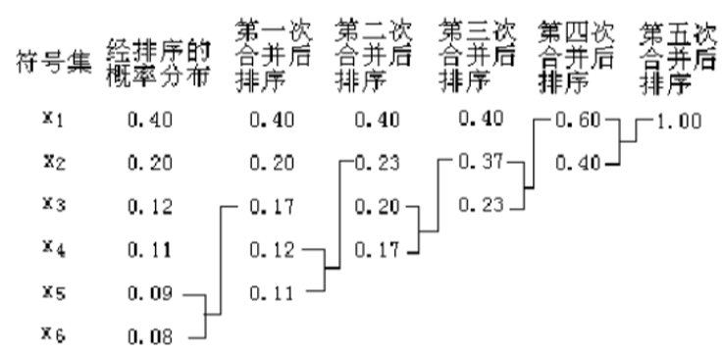
（1）所得码字：
符号集{xi} | X1 | X2 | X3 | X4 | X5 | X6
概率分布{pi} | 0.40 | 0.20 | 0.12 | 0.11 | 0.09 | 0.08
Huffman 编码 | 1 | 000 | 010 | 011 | 0010 | 0011
（2）平均码长：
R＝1*0.40+3*0.20+3*0.12+3*0.11+4*0.09+4*0.08＝2.37

Slide 63
（1）所得码字：
符号集{xi} | X1 | X2 | X3 | X4 | X5 | X6
概率分布{pi} | 0.40 | 0.20 | 0.12 | 0.11 | 0.09 | 0.08
Huffman 编码 | 1 | 000 | 010 | 011 | 0010 | 0011
（2）平均码长：
R＝1*0.40+3*0.20+3*0.12+3*0.11+4*0.09+4*0.08＝2.37
（3）熵：
H＝-[0.40*log(0.40)+0.20 *log(0.20)+ +0.12 *log(0.12)+ +0.11 *log(0.11)+ 0.09 *log(0.09)+ 0.08 *log(0.08)]/log(2)＝2.3147
（4）编码效率：
2.3147/2.37=0.9767≈97.7%

Slide 64
函数huffman
>> p=[4/22 3/22 2/22 1/22 5/22 7/22]
p =
0.1818 0.1364 0.0909 0.0455 0.2273 0.3182
>> c=huffman(p)
c =
'10'
'001'
'0001'
'0000'
'11'
'01'
Notes:
B8_2

Slide 65
函数huffman
>> f2=uint8([2 3 4 2; 3 2 4 4; 2 2 1 2; 1 1 2 2]);
>> c=huffman(hist(double(f2(:)),4))
>> h1f2=c(f2(:))'
c =
'011'
'1'
'010'
'00'
1
2
3
4
h1f2 =
Columns 1 through 10
'1' '010' '1' '011' '010' '1' '1' '011' '00' '00'
Columns 11 through 16
'011' '1' '1' '00' '1' '1'
Notes:
这里，f2被变换为一个单元数组h1f2。H1f2的元素是变长字符串，并对应于f2中从上到下，从左到右的扫描。

Slide 66
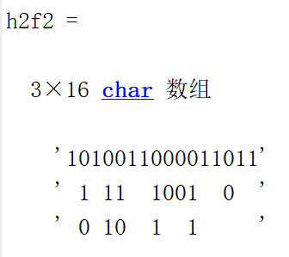
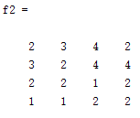
函数mat2huff和imratio
h1f2 =
Columns 1 through 10
'1' '010' '1' '011' '010' '1' '1' '011' '00' '00'
Columns 11 through 16
'011' '1' '1' '00' '1' ‘1’
h2f2=char(h1f2)’

Slide 67
函数mat2huff和imratio
h1f2 =
Columns 1 through 10
'1' '010' '1' '011' '010' '1' '1' '011' '00' '00'
Columns 11 through 16
'011' '1' '1' '00' '1' ‘1’
h2f2=char(h1f2)’

Slide 68
函数mat2huff和imratio
h1f2 =
Columns 1 through 10
'1' '010' '1' '011' '010' '1' '1' '011' '00' '00'
Columns 11 through 16
'011' '1' '1' '00' '1' '1'
>> h3f2=mat2huff(f2)
h3f2 =
size: [4 4]
min: 32769
hist: [3 8 2 3]
code: [43867 1944]
10101011010110110000011110011
Notes:
函数mat2huff用于解码一个已编码输入矩阵的信息嵌入到了一个单一的结构变量中
Dec2bin把一个十进制转换成二进制

Slide 69
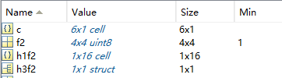
函数mat2huff和imratio
>> h3f2=mat2huff(f2)
h3f2 =
size: [4 4]
min: 32769
hist: [3 8 2 3]
code: [43867 1944]
Notes:
167页，函数mat2huff用于解码一个已编码输入矩阵的信息嵌入到了一个单一的结构变量中
%y.code x的Huffman编码值，储存在16比特向量。y的其他领域包括额外的解码信息，包括：
%y.min x的最小值加32768
%y.size x的大小
%y.hist x的直方图

Slide 70
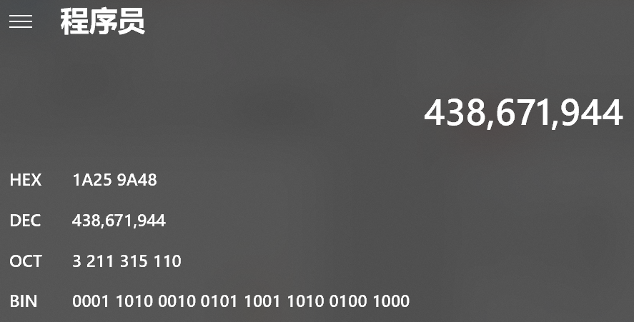
函数mat2huff和imratio
>> h3f2=mat2huff(f2)
h3f2 =
size: [4 4]
min: 32769
hist: [3 8 2 3]
code: [43867 1944]
>> hcode=h3f2.code;
>> dec2bin(double(hcode))
ans =
1010101101011011
0000011110011000
Notes:
函数mat2huff用于解码一个已编码输入矩阵的信息嵌入到了一个单一的结构变量中
Dec2bin把一个十进制转换成二进制

Slide 71

函数mat2huff和imratio
>> f=imread('rice.png');
>> c=mat2huff(f);
>> cr1=imratio(f,c)
1.1286
Notes:
imratio压缩率计算函数 用于计算压缩前后图像大小比值

Slide 72
函数huff2mat和compare
>> save Strrice c;
>> load('Strrice.mat’);
>> g=huff2mat(c);
>> imshow(uint8(g))
>> rmse=compare(f,g)
rmse =
0
Notes:
169页，Huff2mat解码，整个解码过程是信息保持的；原始图像和解压后图像之间均方根误差是0

Slide 73
算法分析：
Huffman编码的结果不唯一，表现在两个方面：
相同概率的符号可任意排序；
编码时对两个符号赋值0, 1，也可以相反。
平均码长相同，接近信源的熵，是最佳编码的一种。
方法简单，容易实现。
编码和解码都可用简单的查表方式实现。
缺点：对于接近等概率分布的信源编码效率低。

Slide 74
Huffman编码—— 图像压缩中的应用
常用的且有效的方法是：
将图像分割成若干的小块，对每块进行独立的Huffman编码。例如：分成的子块，就可以大大降低不同灰度值的个数（最多是64而不是256）。
Notes:
我们知道，对一幅图像进行编码时，如果图像的大小大于256时，这幅图像的不同的码字就有可能是很大，例如极限为256个不同的码字。
这时如果采用全局Huffman编码则压缩效率不高。甚至有可能与原来的等长编码的数据量相同。

Slide 75
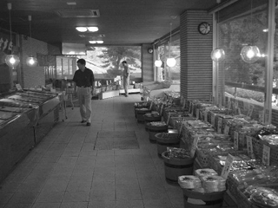
Huffman编码—— 图像压缩中的应用
全图的编码压缩比为1.09:1
16*16分块的编码压缩比为1.64:1
8*8分块的编码压缩比为2.12:1
Notes:
缺点：对于接近等概率分布的信源编码效率低。

Slide 76
8.3 空间冗余（预测编码）
预测编码。预测编码是基于图像数据的空间或时间冗余特性，用相邻的已知像素（或像素块）来预测当前像素（或像素块）的取值，然后再对预测误差进行量化和编码。下面给出了无损编码和有损编码的系统原理图。
Notes:
我们知道，对一幅图像进行编码时，如果图像的大小大于256时，这幅图像的不同的码字就有可能是很大，例如极限为256个不同的码字。
这时如果采用全局Huffman编码则压缩效率不高。甚至有可能与原来的等长编码的数据量相同。

Slide 77
8.3 空间冗余（预测编码）
输入图像
f_{n}
+
符号编
码器
S
压缩图像
预测误差：e_{n}=f_{n}-f^_{n}
-
预测器
整数
舍入
预测误差, e_{n}
f^_{n}
压缩图像
符号解
码器
e_{n} +
f_{n}
解压图像
S
+
预测器
f^_{n}
Notes:
步骤:
第一步：压缩头处理
第二步：对每一个符号：f(x,y)，由前面的值，通过预测器，求出预测值∧f(x,y)
第三步：求出预测误差 e(x,y) = f(x,y) - ∧f(x,y)
第四步：对误差e(x,y)编码，作为压缩值。
重复二、三、四步

Slide 78
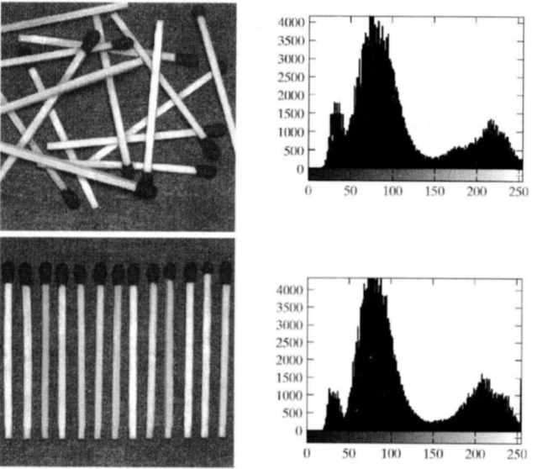
8.3 空间冗余（预测编码）
F1=imread('Fig0807(a).tif');
C1=mat2huff(F1);
ntrop(F1)
imratio(F1,C1)
F2=imread('Fig0807(c).tif');
C2=mat2huff(F2);
ntrop(F2)
imratio(F2,C2)
ans = 7.4253
ans = 1.0704
ans = 7.3505
ans = 1.0821
Notes:
178两幅图像的一阶熵估计大致相同（7.4253 和 7.3505比特像素），它们同样被 mat2huff压缩（压缩比为1.0704和1.0821），这样的结果说明图中火柴整齐排列的结构关系在huffma编码中并没有被利用。
Ntrop用来计算熵

Slide 79
相关函数：
函数mat2lpc和lpc2mat可实现预测编码和解码处理。
函数compare
Notes:
178

Slide 80
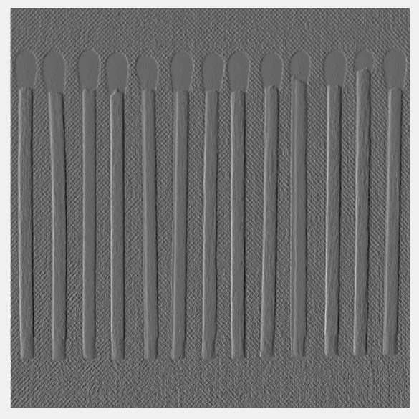
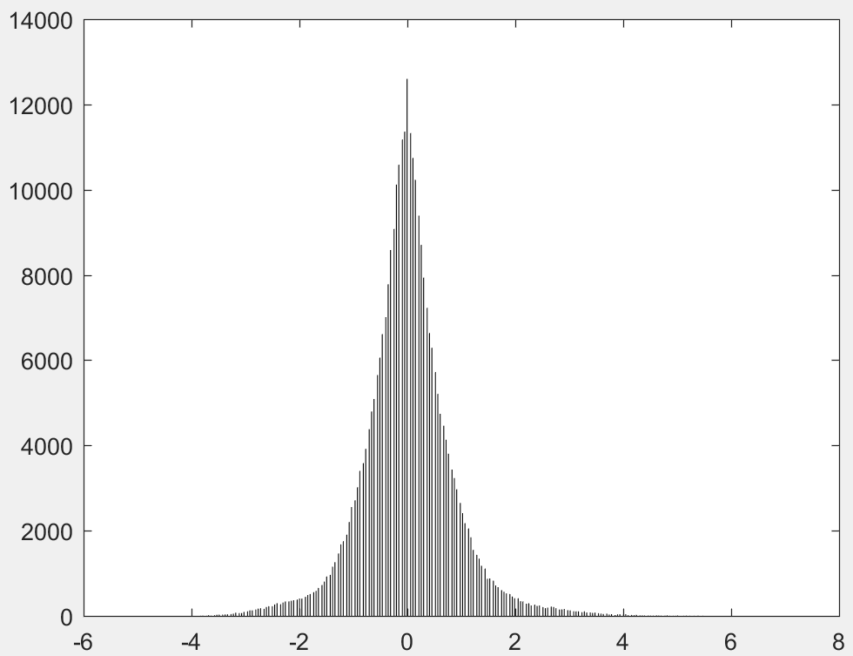
8.3 空间冗余（预测编码）
F1=imread('Fig0807(c).tif');
C1=mat2huff(F1);
ntrop(F1)
imratio(F1,C1)
C2=mat2lpc(F1);
ntrop(C2)
c=mat2huff(C2);
imratio(F1,c)
imshow(mat2gray(C2));
[h,x]=hist(C2(:)*512,512);
figure,bar(x,h,'k');
ans = 7.3505
ans = 1.0821
ans = 5.9727
ans = 1.3311
Notes:
178此时，预测编码的熵与原图相比，减少到5.9727，编码效率更高。压缩比从1.0821增加到1.3311

Slide 81
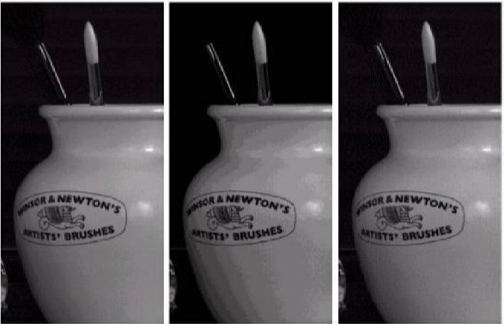
通过量化压缩
原始图像
均匀量化为16级灰度
IGS量化为16级灰度
Notes:
结果压缩比是2：1，但少量附加开销的情况下伪轮廓减少了很多。IGS称为改进的灰度级量化 ，其方法是用一个伪随机数加到每个像素上将这些边缘拆散。伪随机数在量化之前由相邻像素的低阶比特产生。

Slide 82
函数quantize
f=imread('brushes.tif');
q=quantize(f,4,'igs');
qs=double(q)/16;
e=mat2lpc(qs);
c=mat2huff(e);
imratio(f,c)
Quantize(x, b, type)
X为输入序列
B为产生有效位数的个数
Type为‘igs’
ans = 4.1420
ans = 0
ans = 6.8382
ne=huff2mat(c);
nqs=lpc2mat(ne);
nq=nqs*16;
compare(q,nq)
compare(f,nq)
Notes:
结果压缩比是2：1，但少量附加开销的情况下伪轮廓减少了很多。IGS称为改进的灰度级量化 ，其方法是用一个伪随机数加到每个像素上将这些边缘拆散。伪随机数在量化之前由相邻像素的低阶比特产生。

Slide 83
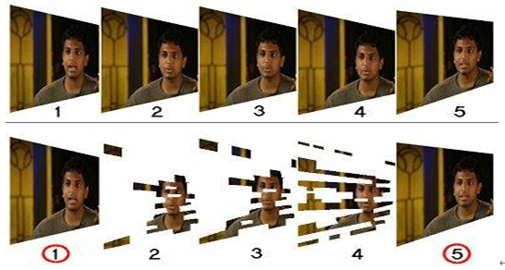
视频压缩

Slide 84
谢谢大家！

